Slide 1


Продуктовая работа с гипотезами

Slide 2
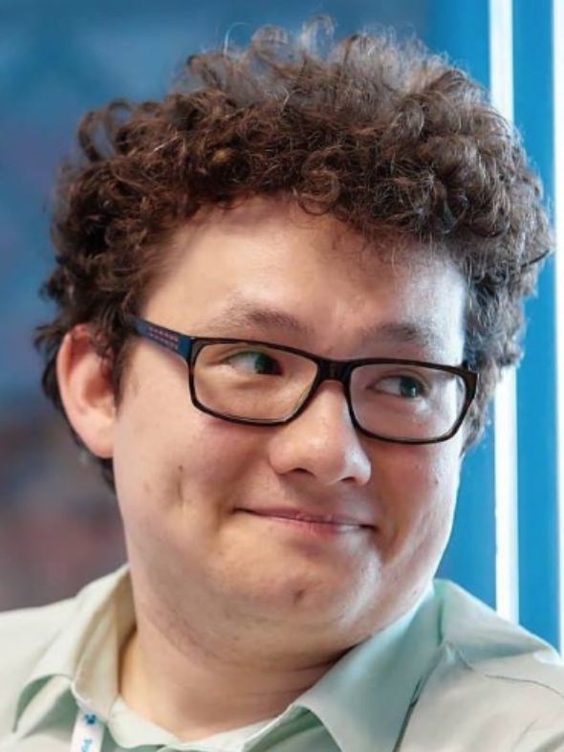
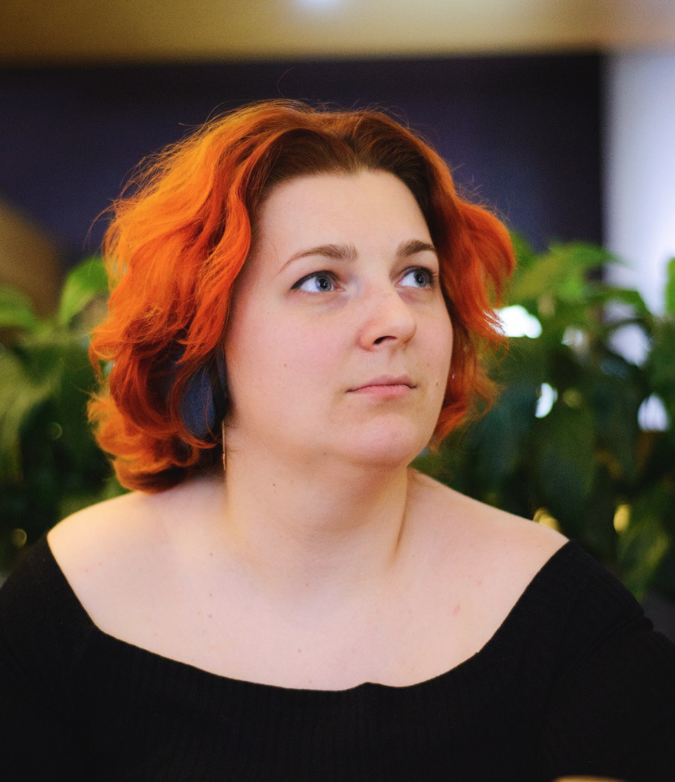
Алик Курдюков
CTO, United Traders
Тая Толстунова
Head of QA, United Traders

Slide 3

United Traders
Инвестиционная компания, финтех >10лет
Делаем платформу для инвестиций в частные компании на ранних стадиях (OTC, pre-IPO, IPO).
Полностью распределенная команда разработки
и частично распределенная продуктовая команда.

Slide 4
Начало (до 2019 года)
Раньше бизнесовыми задачами занимались 2 человека.
Notes:
Еще пару лет назад у компании было несколько продуктов (терминал, маркетплейс, информационный портал), который жил уже много лет. Всеми бизнесовыми задачами занимались 2 человека в компании: именно они решали вопросы “что и как мы делаем?”, “какую рекламу куда даем?”, понимали по своим метрикам - все ли идет хорошо или нет.
Но время шло, в компании вот-вот должен был появиться еще один продукт, примерно тогда же пришло понимание, что необходим рост и количественный и качественный (с выделением ответственных) в узко-специализированных местах особенно.

Slide 5
Масштабирование
Необходимость масштабирования продукта:
Бизнес - новые продукты для клиентов
Реклама - новые способы продвижения (маркетинг, PR, видео)
Notes:
По итогу были кроме уже существующих подразделений и команд были выделены направления, в которых была явная потребность в помощи. Так появились явно выделенные направления видео-контента, маркетинга, юристов, ...
Как итог общая команда работы над продуктом в компании росла, это требовало все больше и больше затрат на координацию и приоритезацию.

Slide 6
Состав команды
Ответственность за свои сферы
Разработка и поддержка, анализ фин.рынков, юридические вопросы, PR, content (text, video), лидген, продуктовая аналитика, ...
Notes:
Увеличилось количество команд в компании - как функциональных, так и кросс-функциональных (например, команды разработки внутри себя включают разных специалистов).
Появились отдельные ответственные за каждую из сфер: дизайн+UX, разработка, PR, контент, генерация лидов, аналитика результатов, …
Из ответственных за сферы и собрали продуктовую команду. От каждой из команд был минимум один представитель (для команд разработки - Product Owner).
Таким образом для уже существующего продукта команда стала включать около 10 человек.

Slide 7
Проблематика
Для привлечения специалиста нужен апрув от наименьшего общего руководителя
Notes:
“Количество людей растет - больше времени нужно, чтоб понять, что именно они делают, что им делать дальше”
Если раньше 2 человека справлялись с координацией, сейчас специализированные команды выросли. Это привело к увеличению количества возникающих вопросов.
Каждый из вопросов требовал погружения, ресурсов, ответов - заниматься своими задачами по развитию продукта возможности уже не было.

Slide 8
Проблематика
Для привлечения специалиста нужен апрув от наименьшего общего руководителя
Перетягивание одеял - приоритеты разнокалиберных и разноплановых задач стали неясны
Notes:
“Лебедь, рак и щука”
Какая задача важнее - конкретная на разработку? Или вот эта большая в PR?
Или нужно вообще остановиться и переключиться на генерацию лидов, поскольку эта область сейчас требует больше внимания?

Slide 9
Проблематика
Для привлечения специалиста нужен апрув от наименьшего общего руководителя
Перетягивание одеял - приоритеты разнокалиберных и разноплановых задач стали неясны
Расфокус продуктовой команды - каждый делает то, что просто/разумно
Notes:
“Лебедь, рак и щука”
Какая задача важнее - конкретная на разработку? Или вот эта большая в PR?
Или нужно вообще остановиться и переключиться на генерацию лидов, поскольку эта область сейчас требует больше внимания?

Slide 10
Выбор системы организации работ
Критерии:
- быстрота изменений
- гибкость
Notes:
мы так живем уже полтора года - что это живой вариант, в который мы тоже вносим разные изменения в процессе использования (не прибит гвоздями)

Slide 11
Выбор системы организации работ
Lean - за основу, адаптируем под себя
Notes:
мы так живем уже полтора года - что это живой вариант, в который мы тоже вносим разные изменения в процессе использования (не прибит гвоздями)

Slide 12
Гипотеза. Определение
Некоторое предположение об устройстве мира, которое может быть подтверждено или опровергнуто при помощи эксперимента, влияющего на измеримую метрику
Notes:
Гипотеза - основная сущность во фреймворке, по сути мы любые наши предположения высказываем через эксперименты

Slide 13
Важные части гипотезы?
Причина возникновения
Предположение (если ..., то ...)
Эксперимент
Действия в рамках эксперимента
Метрики
Пользователи
План действий по результатам эксперимента (и успех, и неудача)
Notes:
Тут будет про каждую из частей - что это, зачем и почему.

Slide 14
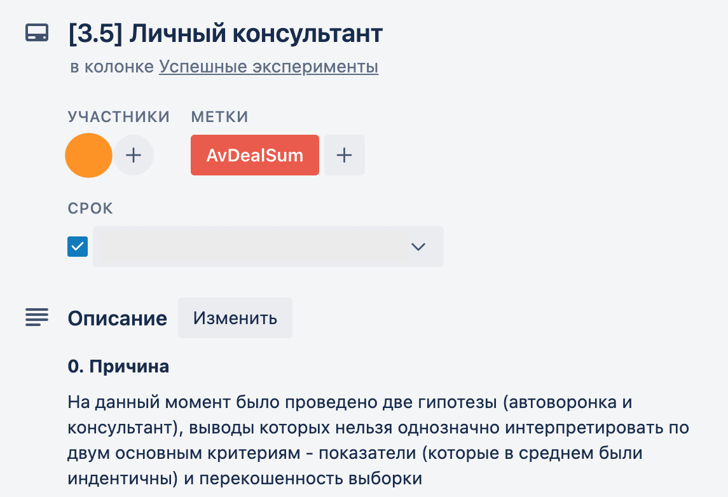
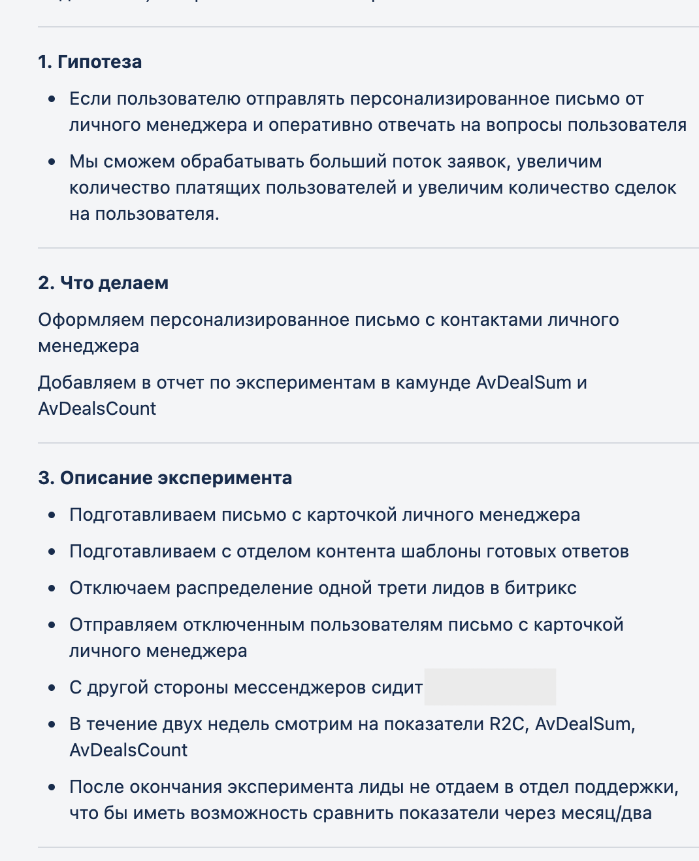
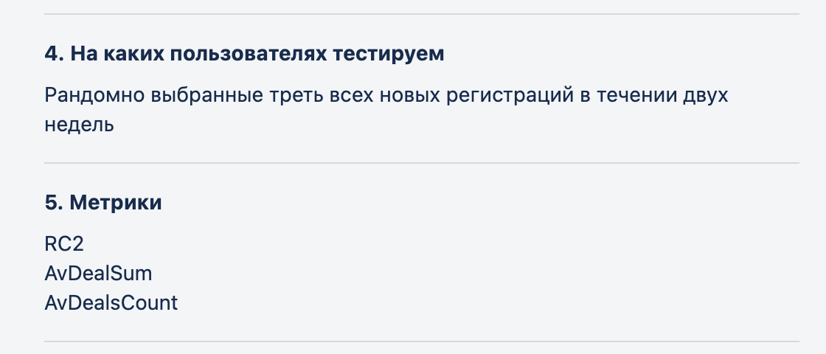
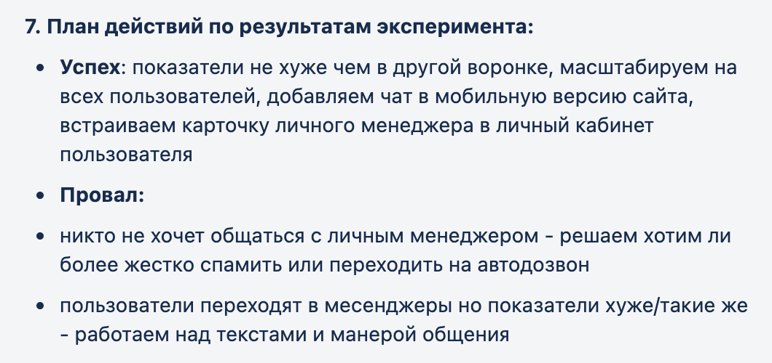
Гипотезы: примеры
Отправка отложенного письма пользователям после регистрации
Notes:
https://trello.com/c/tBBKB5k8/679-35-%D0%BB%D0%B8%D1%87%D0%BD%D1%8B%D0%B9-%D0%BA%D0%BE%D0%BD%D1%81%D1%83%D0%BB%D1%8C%D1%82%D0%B0%D0%BD%D1%82

Slide 15
Гипотезы
Любая деятельность компании
Создаем что-то новое в продукте
Улучшаем что-то в продукте
Делаем что-то не в самом продукте, а в окружении/обеспечении
Notes:
Данный фреймворк был бы неполным, если мы рассматривали бы только новую функциональность.
Поэтому любая деятельность компании - связанная/несвязанная с продуктом проходит через

Slide 16
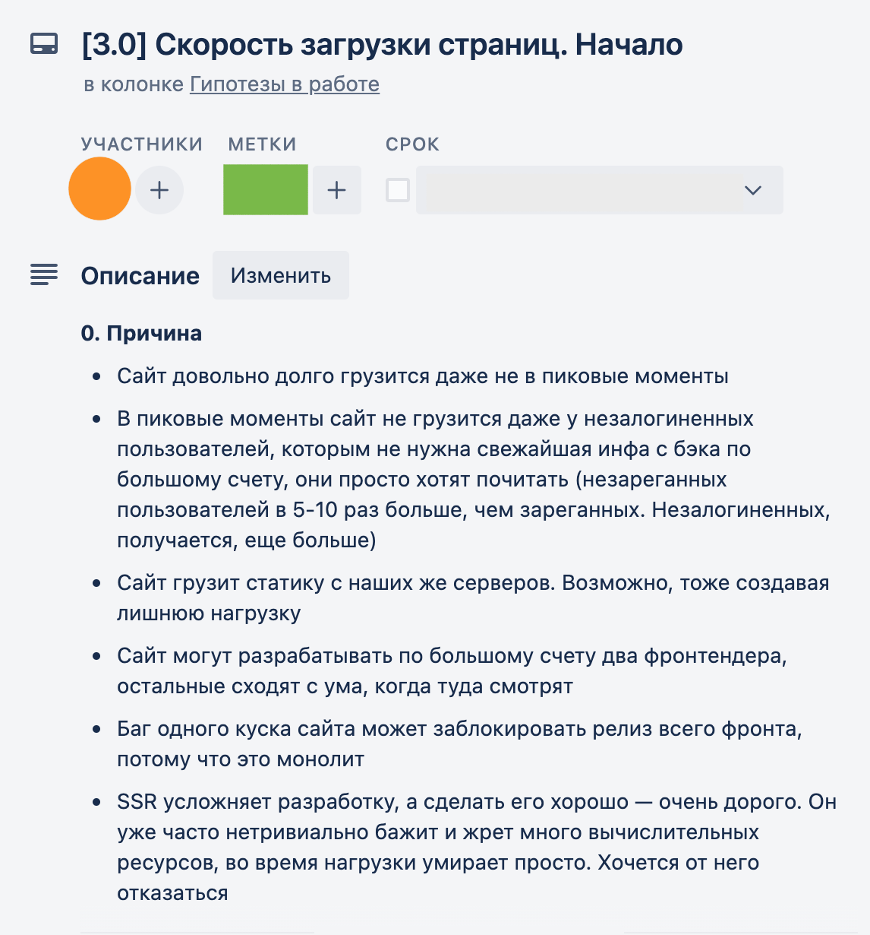
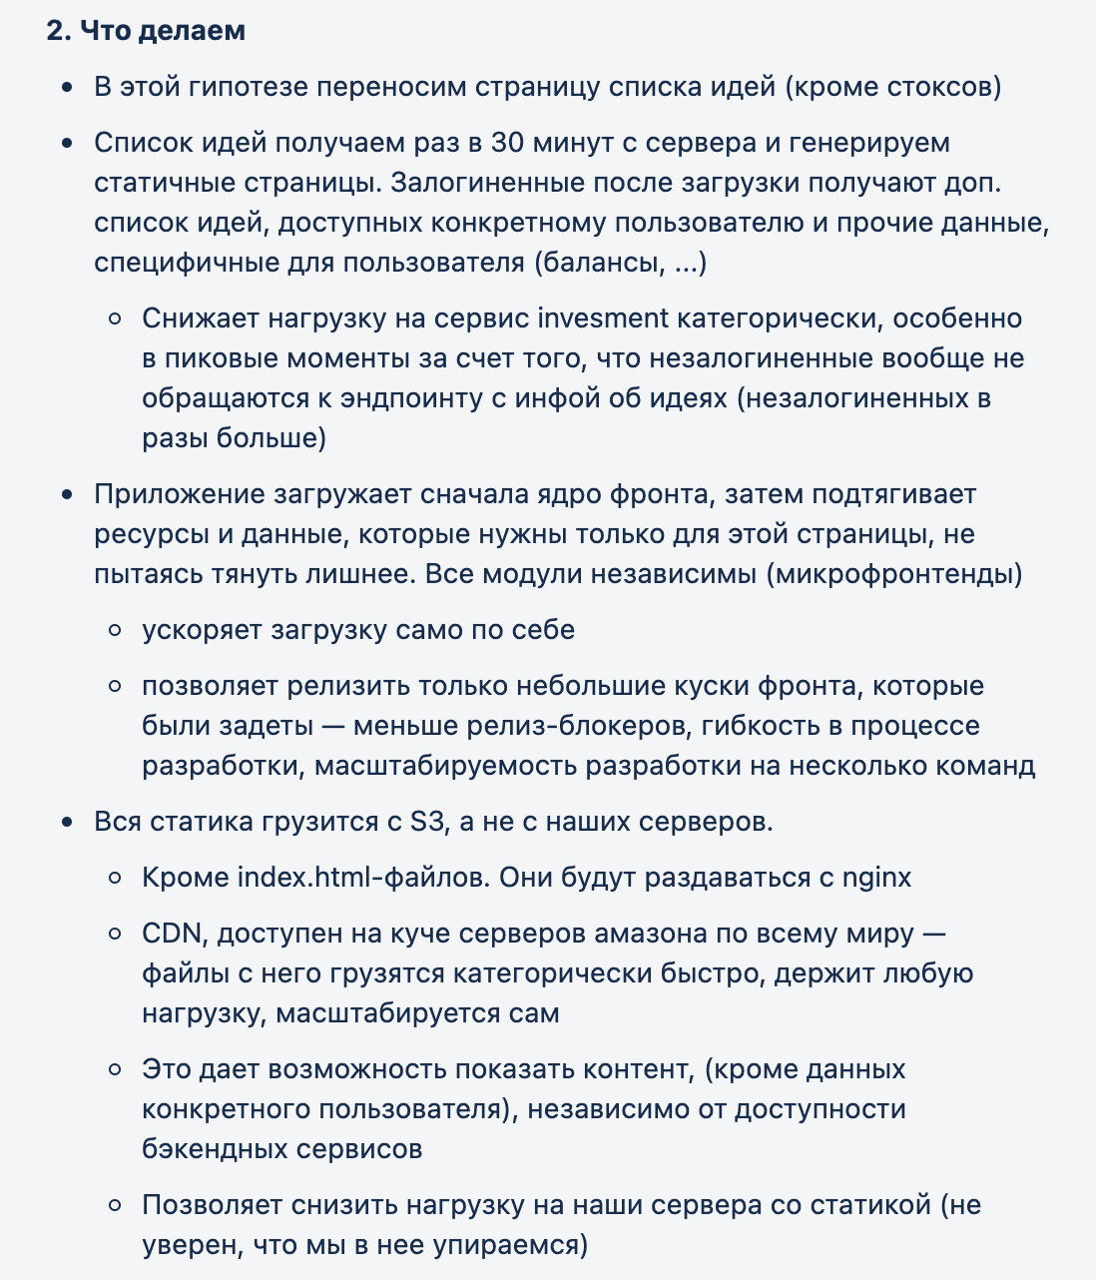
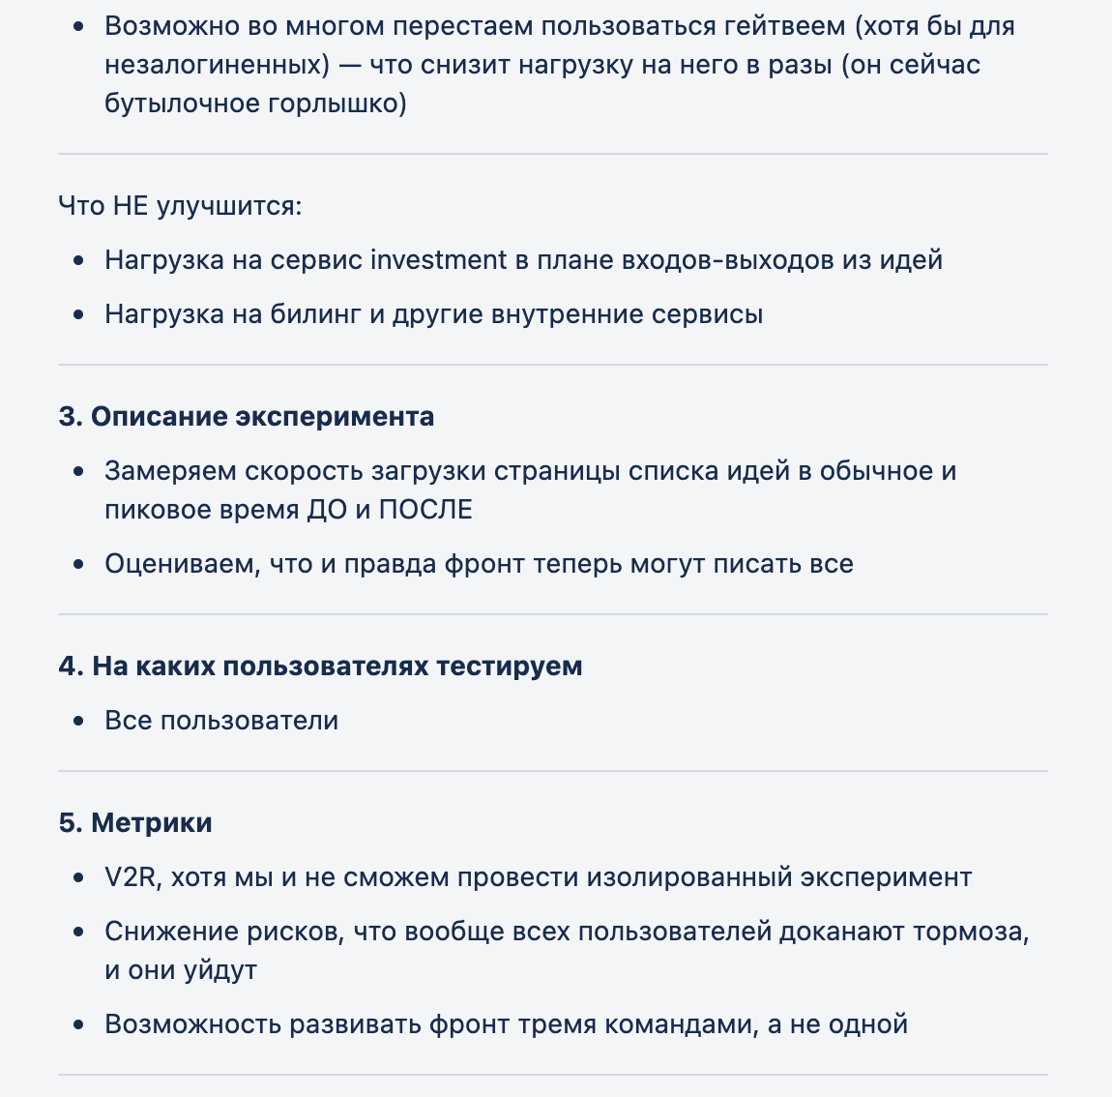
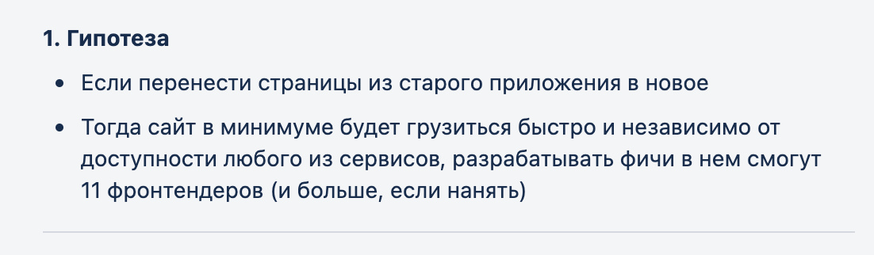
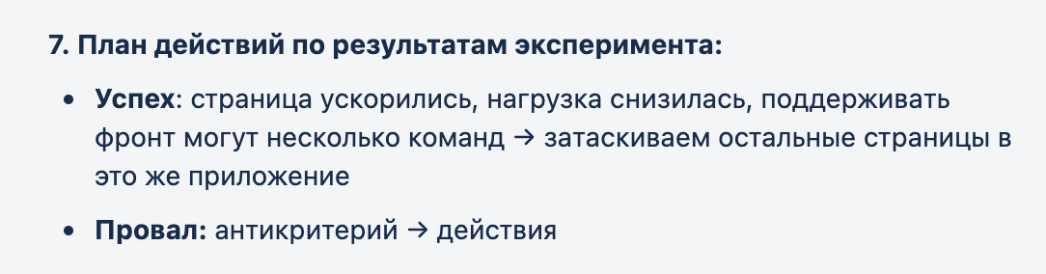
Гипотезы: примеры
Изменение технической реализации фронтенда
Notes:
https://trello.com/c/B3M2sKDu/747-30-%D1%81%D0%BA%D0%BE%D1%80%D0%BE%D1%81%D1%82%D1%8C-%D0%B7%D0%B0%D0%B3%D1%80%D1%83%D0%B7%D0%BA%D0%B8-%D1%81%D1%82%D1%80%D0%B0%D0%BD%D0%B8%D1%86-%D0%BD%D0%B0%D1%87%D0%B0%D0%BB%D0%BE

Slide 17
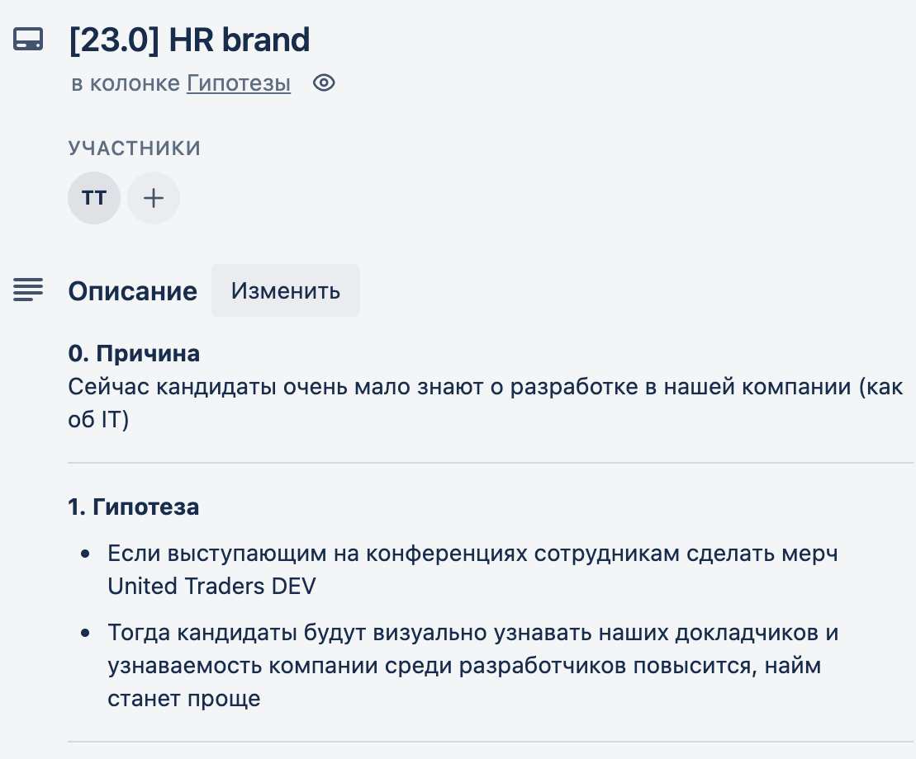
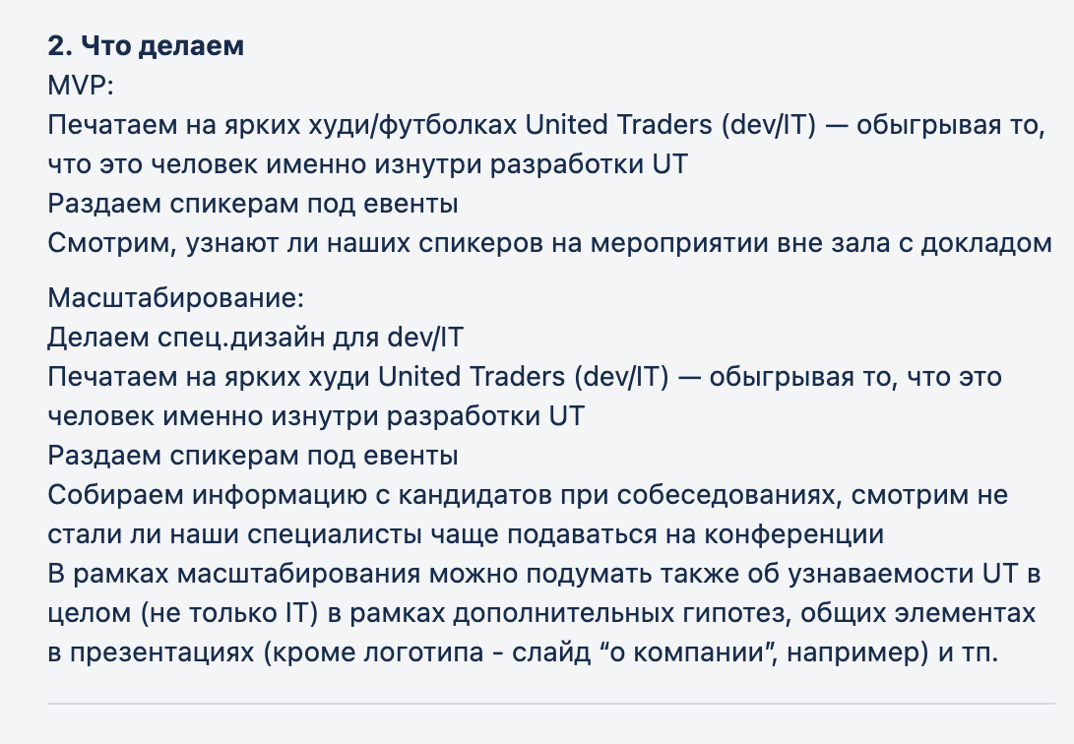
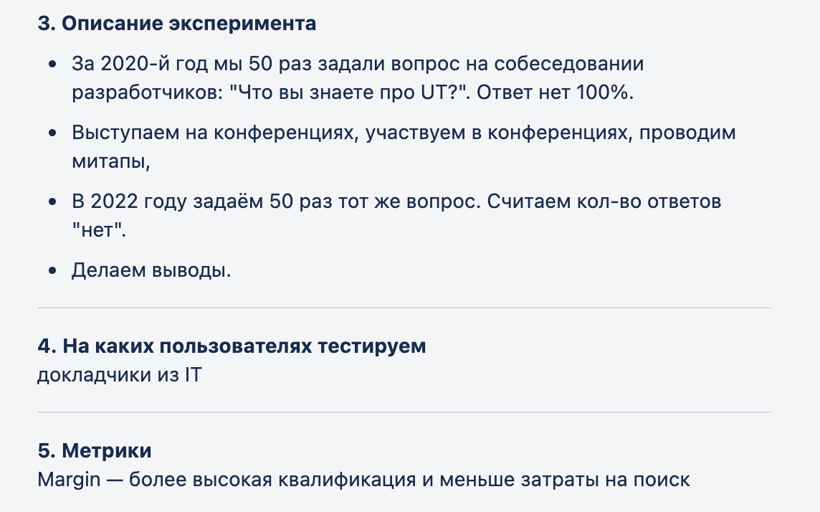
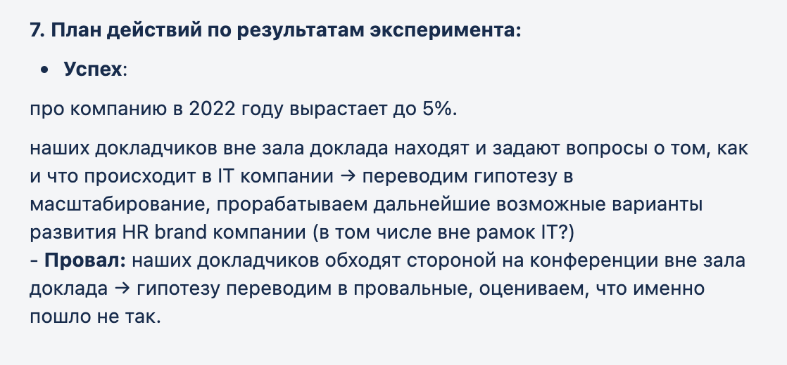
Гипотезы: примеры
HR brand компании
Notes:
https://trello.com/c/UudLacpt/308-230-hr-brand

Slide 18
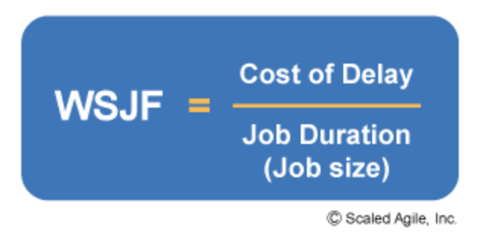
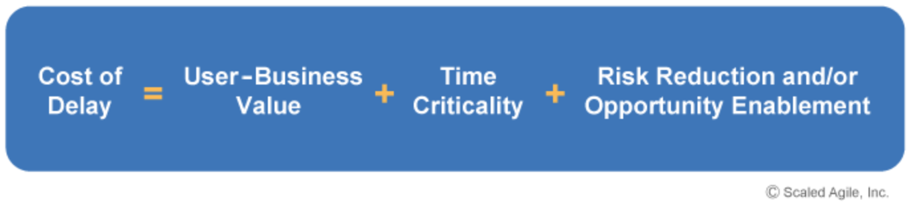
WSJF: Сравнение гипотез между собой
Weighted Shortest Job First
Notes:
Для сравнения гипотез между собой - оценка по ценности, важности, рискам, критичности во времени и затратам
Очень субъективная оценка, но с общей договоренностью внутри продуктовой команды

Slide 19
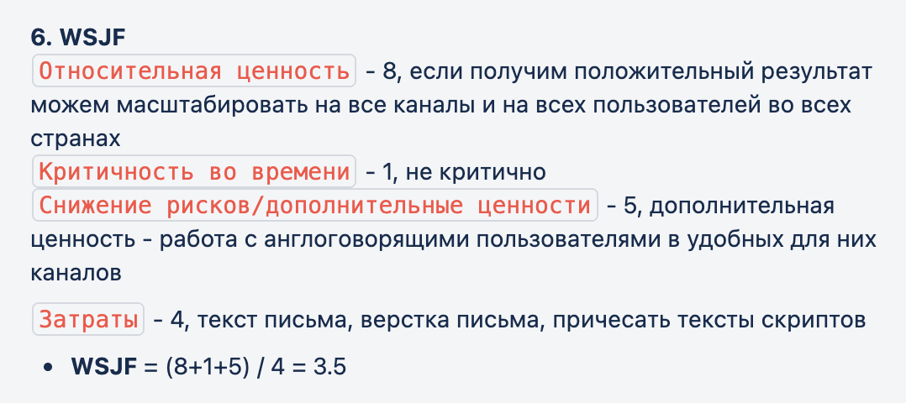
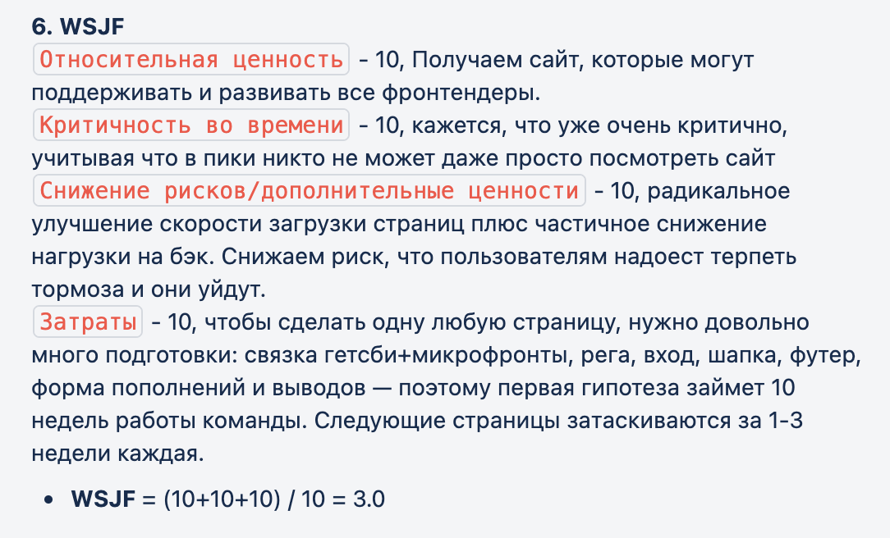
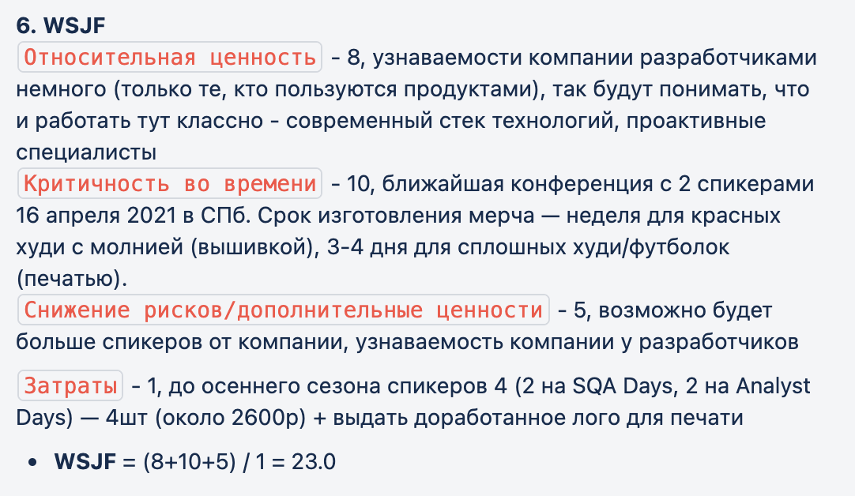
WSJF: Примеры
Из 3 примеров ранее
1
2
3

Slide 20
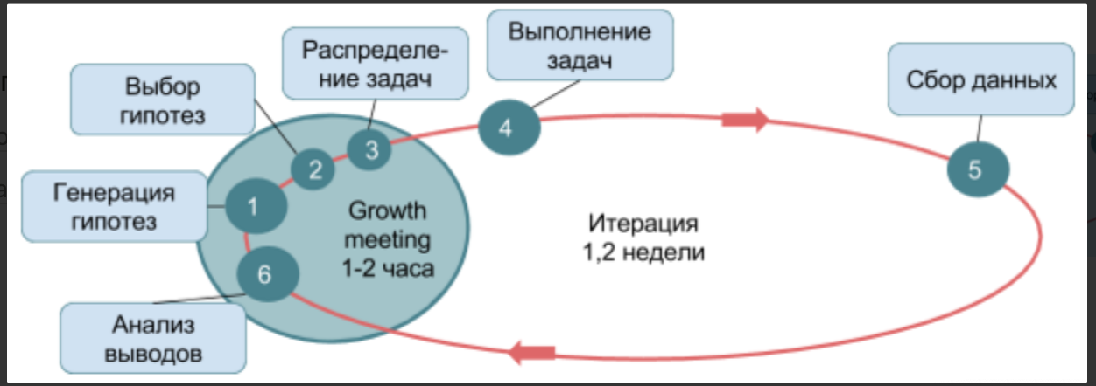
Процесс
Notes:
За основу - процесс из Lean

Slide 21
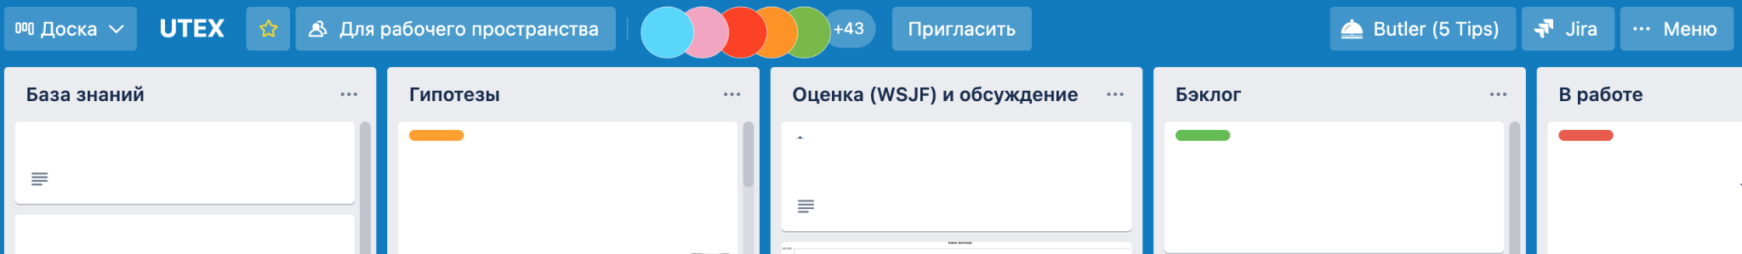
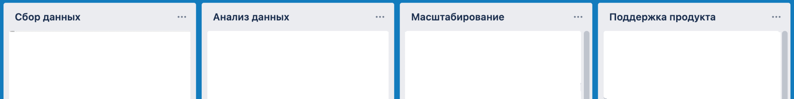
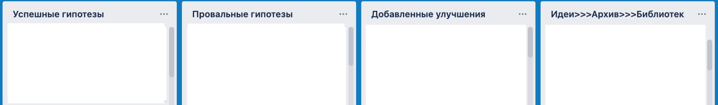
Представление процесса - доска в Trello
Notes:
+2 процессные стадии: масштабирование, поддержка
+2 терминальные стадии: успешная гипотеза, провал

Slide 22
Представление процесса - доска в Trello
Масштабирование
Процесс
Условие окончания работ
Бюджет
Notes:
+2 процессные стадии: масштабирование, поддержка
+2 терминальные стадии: успешная гипотеза, провал

Slide 23
Представление процесса - доска в Trello
Поддержка
Процесс
Сохранение на прежнем уровне метрики
Бюджет
Notes:
+2 процессные стадии: масштабирование, поддержка
+2 терминальные стадии: успешная гипотеза, провал

Slide 24
Представление процесса - доска в Trello
Терминальные стадии
Успешная гипотеза
Провал
Notes:
+2 процессные стадии: масштабирование, поддержка
+2 терминальные стадии: успешная гипотеза, провал

Slide 25
Правила
Встреча раз в неделю
Чтение доски:
движемся справа налево сверху вниз
карточки двигаются только вправо
для каждой карточки отвечаем на вопрос “что нужно сделать, чтобы карточка оказалась правее”
Discovery & delivery kanban

Slide 26
Ответственный за гипотезу
Особенность роли: для каждой гипотезы один, по возможности не меняется
Задача: довести гипотезу до результата (до терминальной стадии)
Возможности: привлечение других специалистов
На еженедельной встрече: отчитывается за продвижение

Slide 27
Общий фокус продуктовой команды
Вся работа визуализирована на доске
Общий фокус указан, как напоминание в столбце Оценки гипотез
Notes:
Вся работа визуализирована на доске
Общий фокус указан, как напоминание в столбце Оценки гипотез

Slide 28
Исключения
Есть возможность взять гипотезу вне плана и/или не до конца оформленную - 1 в месяц на команду.
Чаще всего это гипотеза с интуитивным “должно быть выгодно”, но с отсутствием дешевой проверки

Slide 29
Процесс не меняется? (Ретроспектива)
Что и как обсуждаем, что по итогам может меняться
Насколько системно и часто по времени

Slide 30
Примеры применения ретроспективы (3 месяца назад)
Сбор данных vs масштабирование
Карточки иногда приводят к постоянным действиям
Сейчас у карточек 3 терминальных состояния: успех/провал/масштабирование

Slide 31
Как во все это вовлечены команды специалистов
Однозначные линки между эпиками в JIRA и гипотезами в Trello
На следующий день после продуктовых встрече PrO проходятся по доске
В продуктовой команде есть представители команд разработки (как правило, PrO), они же управляют приоритетами внутри команды разработки

Slide 32
Текущие открытые вопросы
Правила перехода между статусами не очевидны:
сбор данных -> масштабирование
масштабирование -> поддержка
сбор данных -> поддержка
Сложно было внедрять любые изменения - командам это больно :)

Slide 33
Проблематика. Итоги
Для привлечения специалиста нужен апрув от наименьшего общего руководителя. Гипотеза - коллективное решение
Перетягивание одеял - приоритеты разнокалиберных и разноплановых задач стали неясны. Единая система оценка и приоритезации
Расфокус продуктовой команды - каждый делает то, что просто/разумно. Единый фокус, коллективное решение
Notes:
“Лебедь, рак и щука”
Какая задача важнее - конкретная на разработку? Или вот эта большая в PR?
Или нужно вообще остановиться и переключиться на генерацию лидов, поскольку эта область сейчас требует больше внимания?

Slide 34
Выводы
Процесс - набор кубиков, а не серебряная пуля. Попробуйте собрать набор под свои нужды
Notes:
По процессу работаем полтора года (до пандемии начали)
Дополнительный бонус: из частично распределенной команды -> полностью распределенная по необходимости

Slide 35
Спасибо & контакты
Алик
https://t.me/AlikKurdyukov
Тая
https://t.me/tthaya
unitedtraders.com

